Slide 1
Birleşmiş Milletler Engelli Hakları Sözleşmesi Işığında Mevzuata Bir Bakış
Av. Güler POLAT

Slide 2
Madde 5 : Ayrımcılık Yapılmaması ve Eşitlik
Taraf Devletler engelliliğe dayalı her türlü ayrımcılığı yasaklar ve engellilerin herhangi bir nedene dayalı ayrımcılığa karşı eşit ve etkin bir şekilde korunmasını güvence altına alır.

Slide 3
Cumhurbaşkanlığı Devlet Denetleme Kurulu
27.08 2009 tarih 2009/5 sayılı Raporu
T.C. Başbakanlık Özürlüler İdaresi Başkanlığı Faaliyetlerinin Denetimi ile Özürlü Bireyler, Yakınları ve Toplumun Bütün Kesimlerinde Özürlülük Konusunda Toplumsal Bilinç ve Duyarlılık Oluşturulması Amacıyla Yapılan Çalışmaların Değerlendirilmesi ve Bu Tür Çalışmaların Düzenli ve Verimli Şekilde Yürütülmesi ve Geliştirilmesi İçin Alınması Gereken Tedbirler

Slide 4
Önemli Bir Saptama
Özürlüler, toplumun her alanında kötü muameleye maruz kalmakta, kamuoyundaki bütün tepkilere ve alınan bütün önlemlere rağmen, kötü muamelenin önüne geçilememektedir.
Özürlüler, sosyal dışlanmaya en fazla maruz kalan gruplardır. Özürlünün, başarı derecesini düşüreceği gerekçesiyle okula alınmaması veya çocuğunun sınıfında özürlü öğrenci bulunmasına veli tarafından karşı çıkılması, işyerinde
özürlü istenmemesi ve diğer alanlardaki dışlayıcı tavırlar bilinçli ayrımcılık hâlleridir.
Kasıtlı olmayan ayrımcılık ise, koşulların, özürlülerin bazı imkânlara erişimlerini engelleyecek şekilde oluşturulmasıdır.

Slide 5
Madde 9: ERİŞİLEBİLİRLİK
… bilgi ve iletişim olanaklarına, hem kırsal hem de kentsel alanlarda halka açık diğer tesislere ve hizmetlere erişimini sağlamak için uygun tedbirleri alacaklardır.

Slide 6
Elde Var : 10
………“yedi yıl” ibareleri “sekiz yıl” şeklinde değiştirilmiş…..
………Denetim sonucunda ilgili belediye ve kamu kurum ve kuruluşları ile umuma açık hizmet veren her türlü yapıların ve açık alanların malikleri ile toplu taşıma araçlarının sahiplerine eksikleri tamamlaması için birinci fıkrada belirtilen sürenin bitiminden itibaren iki yılı geçmemek üzere ek süre verilebilir.

Slide 7
Madde 7 : Engelli Çocuklar
Taraf Devletler, engelli
çocukların diğer
çocuklarla eşit bir şekilde
tüm insan temel hak ve
özgürlüklerinden tam
olarak yararlanmasını
sağlamak için gerekli
tüm tedbirleri alır.

Slide 8
Madde 24 : Eğitim
Taraf Devletler engellilerin eğitim hakkını tanır. Bu hakkın fırsat eşitliği temelinde ve ayrımcılık yapılmaksızın sağlanması için eğitim sisteminin bütünleştirici bir şekilde her seviyede engellileri içine almasını ve ömür boyu öğrenim imkanı sağlar.

Slide 9
573 Sayılı Özel Eğitim Hakkında KHK
Kabul Tarihi:6.6.1997
Kaynaştırma
Madde 12 - Özel Eğitim gerektiren bireylerin eğitimleri, hazırlanan bireysel eğitim planları doğrultusunda akranları ile birlikte her tür ve kademedeki okul ve kurumlarda uygun yöntem ve teknikler kullanılarak sürdürülür.

Slide 10
«KAYNAMA NOKTASI»
2011 – 2012 yılı toplam kaynaştırma öğrencisi sayısı
137.893

Slide 11
MEDENİ KANUN
III. Velâyetin kaldırılması
1. Genel olarak
MADDE 348.-
Ana ve babanın deneyimsizliği, hastalığı, özürlü olması, başka bir yerde bulunması veya benzeri sebeplerden biriyle velâyet görevini gereği gibi yerine getirememesi.
Kararda aksi belirtilmedikçe, velâyetin kaldırılması mevcut ve doğacak bütün çocukları kapsar.

Slide 12
VESAYET
I. Akıl hastalığı veya akıl zayıflığı
MADDE 405.- Akıl hastalığı veya akıl zayıflığı sebebiyle işlerini göremeyen veya korunması ve bakımı için kendisine sürekli yardım gereken ya da başkalarının güvenliğini tehlikeye sokan her ergin kısıtlanır.
IV. İstek üzerine
MADDE 408.- Yaşlılığı, sakatlığı, deneyimsizliği veya ağır hastalığı sebebiyle işlerini gerektiği gibi yönetemediğini ispat eden her ergin kısıtlanmasını isteyebilir.

Slide 13
VESAYET KARARININ KALDIRILMASI
MADDE 474.- Akıl hastalığı veya akıl zayıflığı yüzünden kısıtlanmış olan kişi üzerindeki vesayetin kaldırılmasına, ancak kısıtlama sebebinin ortadan kalkmış olduğunun resmî sağlık kurulu raporu ile belirlenmesi hâlinde karar verilebilir.

Slide 14
Madde 12 : Yasa Önünde Eşit Tanınma
Taraf Devletler engellilerin tüm yaşam alanlarında diğer bireylerle eşit koşullar altında hak ehliyetine sahip olduğunu kabul eder.
……hak ehliyetinin kullanımına ilişkin tedbirlerin kişinin haklarına, iradesine ve tercihlerine saygılı olmasını, ……yetkili, bağımsız ve tarafsız bir merci veya yargı organı tarafından sürekli olarak gözden geçirilmesini sağlamalıdır.

Slide 15
Madde 27 :Çalışma ve İstihdam
Taraf Devletler;
istihdama ilişkin her hususta, engelliliğe dayalı ayrımcılığı yasaklar;
serbest çalışma, girişimcilik, kooperatif kurma ve kendi işini kurma konusundaki fırsatları geliştirir;
engelliyi kamu sektöründe istihdam eder;
olumlu eylem programları, teşvikler ve diğer tedbirleri de içerebilecek uygun politika ve tedbirlerle, engellilerin özel sektörde çalıştırılmasını destekler;
engellilerin çalıştıkları işyerlerinde makul uyumlaştırmanın yapılmasını sağlar;

Slide 16
ULUSLARARASI SÖZLEŞMELER VE İÇ HUKUK UYGULAMALARI

Slide 17
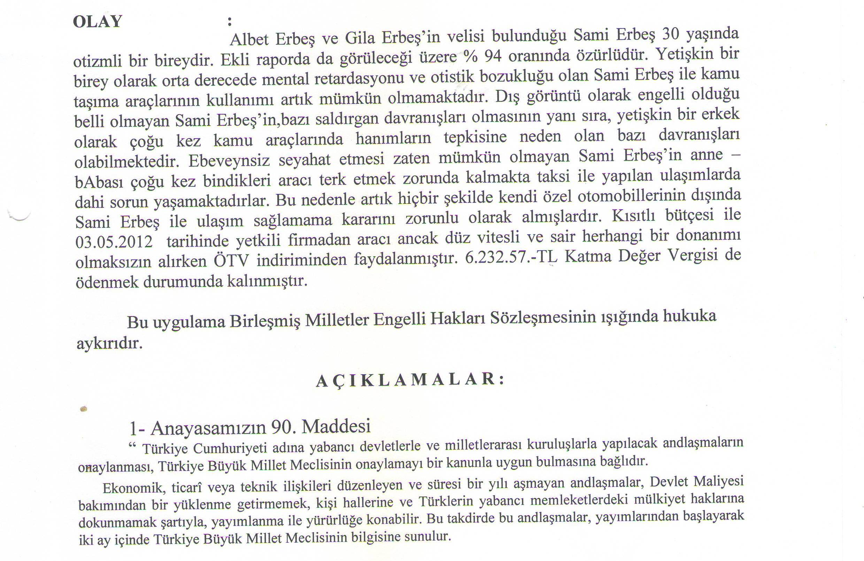
Nasıl Başvuruyoruz ?

Slide 19
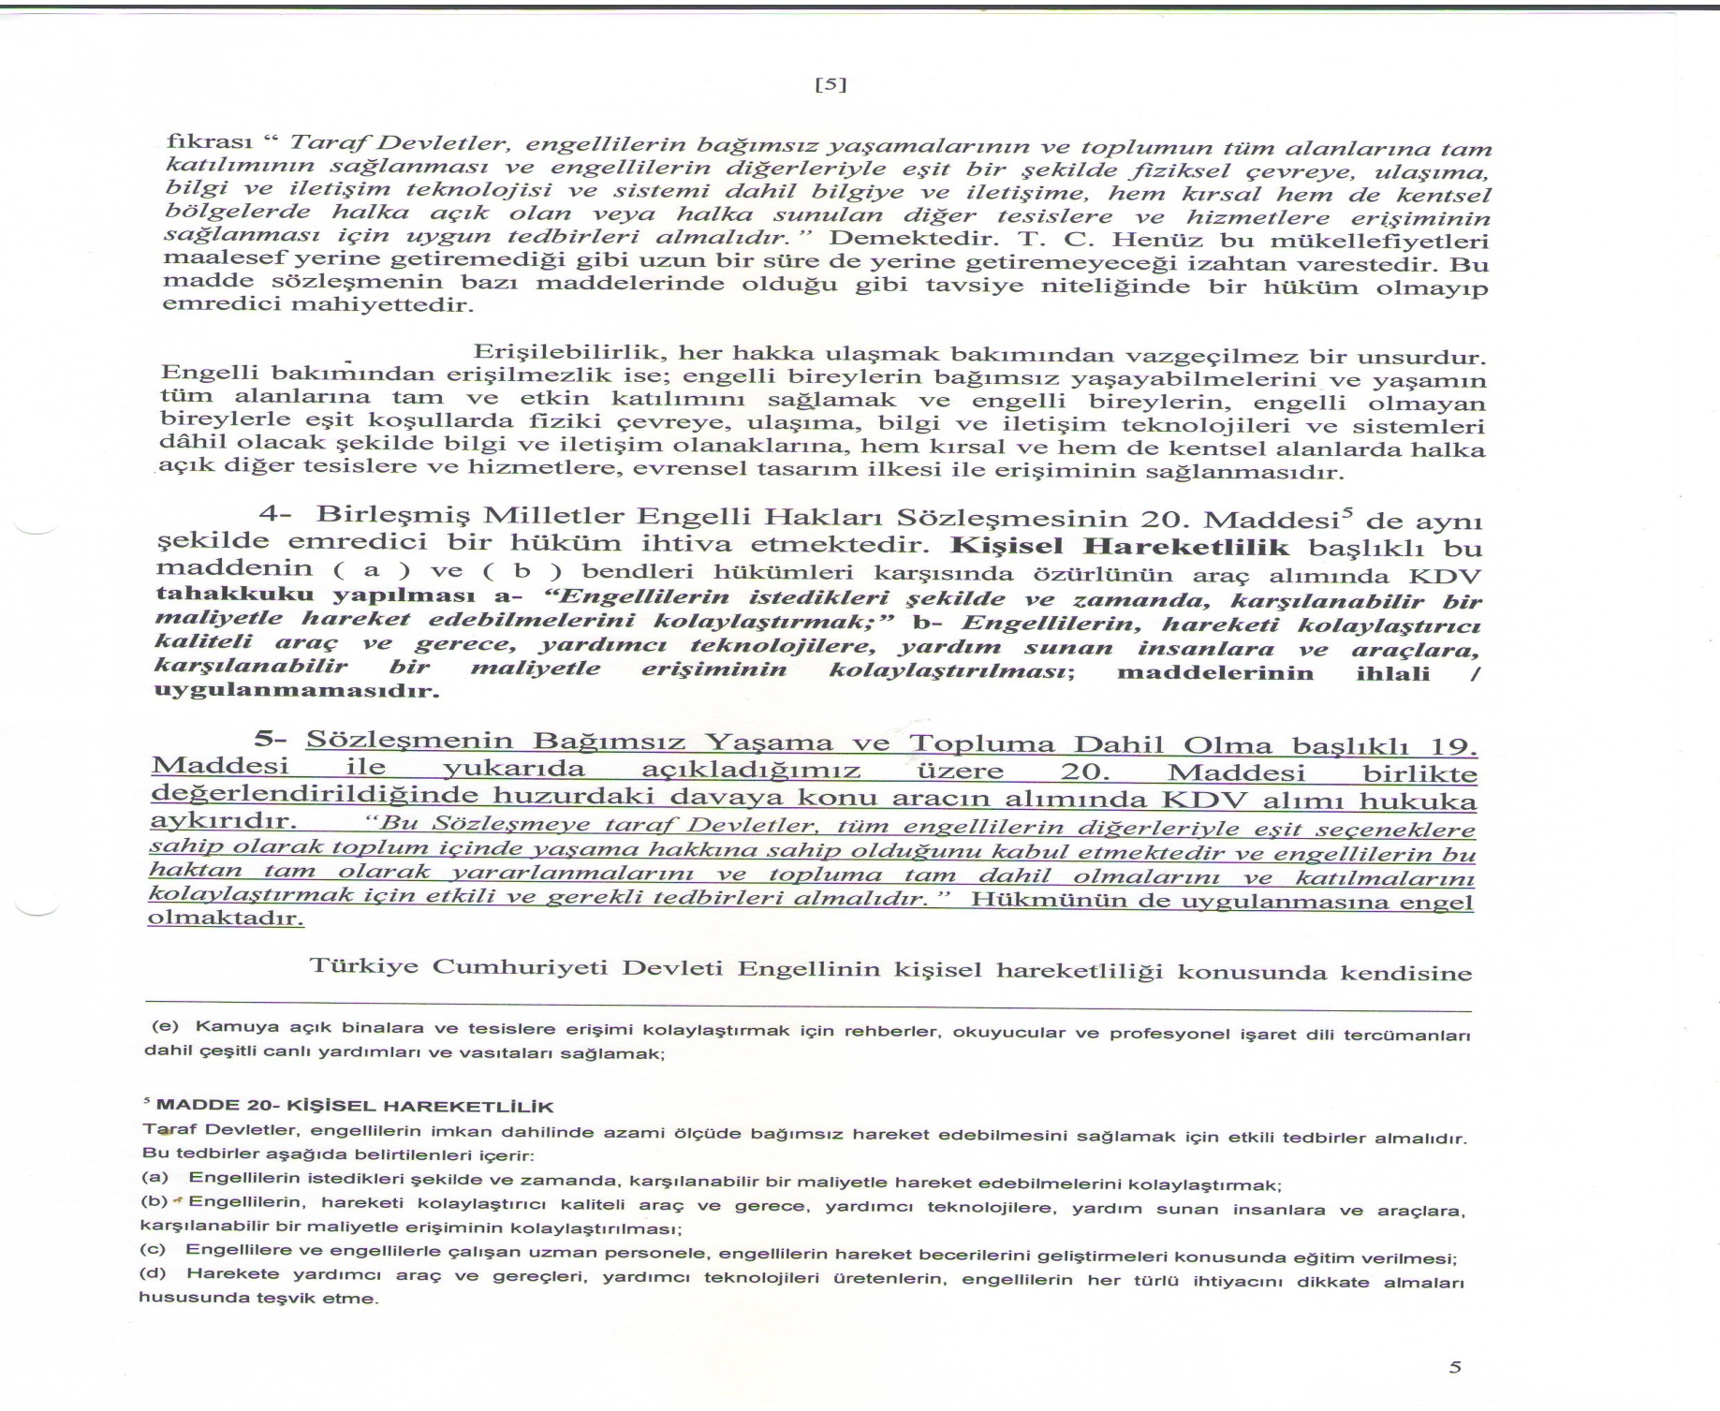

Slide 20
Teşekkürler ……
Av. Güler POLAT

